Slide 1
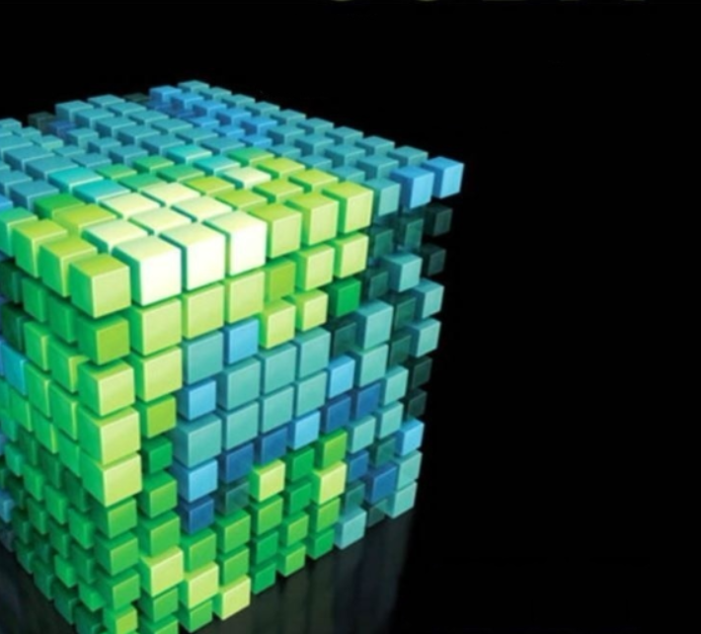

Paralelni sistemi: CUDA
MSc Aleksandra Stojnev
Prof. Dr. Natalija Stojanović

Slide 2
Primer: Pretraživanje niza cifara
Koliko puta se javlja “6”?
Niz od 16 elemenata, svaka nit ispituje 4 elementa, jedan blok u gridu
Ključno:
organizacija koda
global, host i device funkcije
3
6
7
5
3
5
6
2
9
1
2
7
0
9
3
6
}
threadIdx.x = 0 ispituje in_array elemente 0, 4, 8, 12
threadIdx.x = 1 ispituje in_array elemente 1, 5, 9, 13
threadIdx.x = 2 ispituje in_array elemente 2, 6, 10, 14
threadIdx.x = 3 ispituje in_array elemente 3, 7, 11, 15
Ciklična
distribucija
podataka

Slide 3
CUDA Pseudo-kod
HOST FUNKCIJA:
Alociranje memorije na uređaju za kopiranje ulaza i izlaza
Kopiranje ulaza na uređaj
Postavljanje grida/bloka
Poziv global funkcije
Sinhronizacija posle kompletiranja
Kopiranje izlaza uređaja na host
GLAVNI PROGRAM:
Inicijalizacija
Alokacija memorije na hostu za ulaze i izlaze podatke
Dodela vrednosti ulaznom nizu
Poziv host funkcije
Izračunavanje konačnog rezultata na osnovu rezultata pojedinačnih niti
Prikaz rezultata
DEVICE FUNKCIJA:
Upoređivanje tekućeg elementa sa “6”
Vrati 1 ako su isti, u suprotnom 0
GLOBAL FUNKCIJA:
Nit vrši obilazak svog podskupa niza elemenata
Poziv device funkcije za poređenje sa “6”
Izračunavanje lokalnih rezultata

Slide 4
Glavni program: Preliminarni
GLAVNI PROGRAM:
Inicijalizacija
Alokacija memorije na hostu za ulazne i izlazne podatke
Dodela vrednosti ulaznom nizu
Poziv host funkcije
Izračunavanje konačnog rezultata na osnovu rezultata pojedinačnih niti
Prikaz rezultata
#include <stdio.h>
#define SIZE 16
#define BLOCKSIZE 4
int main(int argc, char **argv)
{
int *in_array, *out_array;
…
}

Slide 5
Glavni program: Poziv globalne funkcije
#include <stdio.h>
#define SIZE 16
#define BLOCKSIZE 4
__host__ void outer_compute(
int* in_arr, int* out_arr);
int main(int argc, char **argv)
{
int *in_array, *out_array;
/* inicijalizacija */
…
outer_compute(in_array, out_array);
…
}
GLAVNI PROGRAM:
Inicijalizacija (preskočeno)
Alokacija memorije na hostu za ulazne i izlazne podatke
Dodela vrednosti ulaznom nizu
Poziv host funkcije
Izračunavanje konačnog rezultata na osnovu rezultata pojedinačnih niti
Prikaz rezultata

Slide 6
Glavni program: Izračunavanje i prikaz rezultata
#include <stdio.h>
#define SIZE 16
#define BLOCKSIZE 4
__host__ void outer_compute(
int* in_arr, int* out_arr);
int main(int argc, char **argv)
{
int *in_array, *out_array;
int sum = 0;
/* inicijalizacija */ …
outer_compute(in_array, out_array);
for (int i=0; i<BLOCKSIZE; i++)
{
sum+=out_array[i];
}
printf (”Result = %d\n",sum);
}
GLAVNI PROGRAM:
Inicijalizacija (preskočeno)
Alokacija memorije na hostu za ulazne i izlazne podatke
Dodela vrednosti ulaznom nizu
Poziv host funkcije
Izračunavanje konačnog rezultata na osnovu rezultata pojedinačnih niti
Prikaz rezultata

Slide 7
Host funkcija: Inicijalizacija
HOST FUNKCIJA:
Alociranje memorije na uređaju za kopiranje ulaza i izlaza
Kopiranje ulaza na uređaj
Postavljanje grida/bloka
Poziv global funkcije
Sinhronizacija posle kompletiranja
Kopiranje izlaza uređaja na host
__host__ void outer_compute(
int* h_in_array,
int* h_out_array)
{
…
}

Slide 8
Host funkcija: Inicijalizacija
HOST FUNKCIJA:
Alociranje memorije na uređaju za kopiranje ulaza i izlaza
Kopiranje ulaza na uređaj
Postavljanje grida/bloka
Poziv global funkcije
Sinhronizacija posle kompletiranja
Kopiranje izlaza uređaja na host
__host__ void outer_compute(
int* h_in_array,
int* h_out_array)
{
int *d_in_array, *d_out_array;
cudaMalloc((void **)& d_in_array, SIZE* sizeof(int));
cudaMalloc((void **)& d_out_array, BLOCKSIZE* sizeof(int));
…
}

Slide 9
Host funkcija: Kopiranje podataka
HOST FUNKCIJA:
Alociranje memorije na uređaju za kopiranje ulaza i izlaza
Kopiranje ulaza na uređaj
Postavljanje grida/bloka
Poziv global funkcije
Sinhronizacija posle kompletiranja
Kopiranje izlaza uređaja na host
__host__ void outer_compute(
int* h_in_array, int* h_out_array)
{
int *d_in_array, *d_out_array;
cudaMalloc((void **)& d_in_array, SIZE* sizeof(int));
cudaMalloc((void **)& d_out_array, BLOCKSIZE* sizeof(int));
cudaMemcpy(d_in_array, h_in_array, SIZE*sizeof(int), cudaMemcpyHostToDevice);
… do computation …
cudaMemcpy(h_out_array, d_out_array, BLOCKSIZE*sizeof(int), cudaMemcpyDeviceToHost);
}

Slide 10
Host funkcija: Podešavanja i poziv globalne funkcije
__host__ void
outer_compute( int* h_in_array,
int* h_out_array)
{
int *d_in_array, *d_out_array;
cudaMalloc((void **)& d_in_array, SIZE* sizeof(int));
cudaMalloc((void **)& d_out_array, BLOCKSIZE* sizeof(int));
cudaMemcpy(d_in_array, h_in_array, SIZE*sizeof(int), cudaMemcpyHostToDevice);
compute<<<(1,BLOCKSIZE)>>> (d_in_array, d_out_array);
cudaThreadSynchronize();
cudaMemcpy(h_out_array, d_out_array, BLOCKSIZE*sizeof(int), cudaMemcpyDeviceToHost);
}
HOST FUNKCIJA:
Alociranje memorije na uređaju za kopiranje ulaza i izlaza
Kopiranje ulaza na uređaj
Postavljanje grida/bloka
Poziv global funkcije
Sinhronizacija posle kompletiranja
Kopiranje izlaza uređaja na host

Slide 11
Globalna funkcija
GLOBAL FUNKCIJA:
Nit vrši obilazak svog podskupa niza elemenata
Poziv device funkcije za poređenje sa “6”
Izračunavanje lokalnih rezultata
__global__ void compute(int* d_in, int* d_out)
{
d_out[threadIdx.x] = 0;
for (int i=0; i<SIZE/BLOCKSIZE; i++)
{
int val = d_in[i*BLOCKSIZE + threadIdx.x];
d_out[threadIdx.x] += compare(val, 6);
}
}

Slide 12
Device funkcija
DEVICE FUNKCIJA:
Upoređivanje tekućeg elementa sa “6”
Vrati 1 ako su isti, u suprotnom 0
__device__ int compare(int a, int b)
{
if (a == b)
return 1;
return 0;
}

Slide 13
Transponovanje matrice – Main
int main()
{
double *host_InMat,*host_OutMat;
double *device_InMat,*device_OutMat;
int device_Count=get_DeviceCount();
printf("\n\nNUmber of Devices : %d\n\n", device_Count);
/* Device Selection, Device 1 */
cudaSetDevice(0);
int device;
/* Current Device Detection */
cudaGetDevice(&device);
cudaGetDeviceProperties(&deviceProp,device);
printf("Using device %d: %s \n", device, deviceProp.name);
*******

Slide 14
Transponovanje matrice – Main
********
/* event creation */
CUDA_SAFE_CALL(cudaEventCreate (&start));
CUDA_SAFE_CALL(cudaEventCreate (&stop));
/* allocating the memory for each matrix */
host_InMat = new double[size*size];
host_OutMat = new double[size*size];
if(host_InMat==NULL)
mem_error("host_InMat","mattranspose",size,"double");
if(host_OutMat==NULL)
mem_error("host_OutMat","mattranspose",size,"double");
/* filling the matrix with double precision */
fill_dp_matrix(host_InMat,size*size);
/* filling host_MatC with 0.0 value */
for(int i =0; i<size*size; i++)
host_OutMat[i]=0.0;
*******
Notes:
Chapter 6.3 Measuring Performance with Events, Jason Sanders, Edward Kandrot: CUDA by example: an introduction to general-purpose GPU programming, Addison-Wesley Professional.
To measure the time a GPU spends on a task, we will use the CUDA event API. At the beginning of some sequence of code, we instruct the CUDA runtime to make a record of the current time. We do so by creating and then recording the event.

Slide 15
Transponovanje matrice – Main
********
/* allocating memory on GPU */
HANDLE_ERROR(cudaMalloc( (void**)&device_InMat,size*size*sizeof(double)));
HANDLE_ERROR(cudaMalloc( (void**)&device_OutMat, size*size*sizeof(double)));
/* copying host matrix to device matrix */
HANDLE_ERROR(cudaMemcpy((void*)device_InMat,
(void*)host_InMat,
size*size* sizeof(double),
cudaMemcpyHostToDevice ));
HANDLE_ERROR(cudaMemcpy((void*)device_OutMat,
(void*)host_OutMat,
size*size*sizeof(double),
cudaMemcpyHostToDevice));
HANDLE_ERROR (cudaEventRecord (start, 0));
launch_kernel_MatTranspose(device_InMat,device_OutMat,size); //launching the kernel
HANDLE_ERROR (cudaEventRecord (stop, 0));
HANDLE_ERROR(cudaEventSynchronize (stop));
*******
Notes:
You should imagine calls to cudaEventRecord() as an instruction to record the current time being placed into the GPU’s pending queue of work. But we cannot safely read the value of the stop event until the GPU has completed its prior work and recorded the stop event. Fortunately, we have a way to instruct the CPU to synchronize on an event, the event API function cudaEventSynchronize(): Now, we have instructed the runtime to block further instruction until the GPU has reached the stop event. When the call to cudaEventSynchronize() returns, we know that all GPU work before the stop event has completed, so it is safe to read the time stamp recorded in stop.

Slide 16
Transponovanje matrice – Main
********
/* computing elapsed time */
float elapsedTime;
HANDLE_ERROR (cudaEventElapsedTime ( &elapsedTime, start, stop));
double Tsec = elapsedTime *1.0e-3;
/* calling funtion for measuring Gflops */
calculate_gflops(Tsec);
/* printing the result on screen */
print_on_screen("MAT TRANSPOSE",Tsec,size);
/* retriving result from device */
HANDLE_ERROR (cudaMemcpy((void*)host_OutMat, (void*)device_OutMat, size*size*sizeof(double) , cudaMemcpyDeviceToHost ));
*******

Slide 17
Transponovanje matrice – Main
********
printf("\n ------------");
for(int i =0;i<size*size;i++)
printf("%lf", host_OutMat[i]);
matTransposeCheckResult(host_InMat,host_OutMat,size,size);
/* free the device memory */
double *array[2];
array[0]=device_InMat;
array[1]=device_OutMat;
dfree(array,2);
free(host_InMat);
free(host_OutMat);
cudaDeviceReset();
}// end of main

Slide 18
Transponovanje matrice – Pomoćne funkcije
/* launch kernel function is called in main() */
void launch_kernel_MatTranspose(double *device_InMat, double *device_OutMat, int size)
{
dim3 dimBlock(BLOCKSIZE,BLOCKSIZE);
dim3 dimGrid(size/dimBlock.x,size/dimBlock.y);
/* checking the maximum limit of blocksize and gridsize */
check_block_grid_dim(deviceProp,dimBlock,dimGrid);
matTranspose<<<dimGrid,dimBlock>>>(device_InMat,
device_OutMat,size,BLOCKSIZE);
}

Slide 19
Transponovanje matrice – kernel
__global__
void matTranspose( double *device_InMat, double *device_OutMat,
int matRowColSize, int threadDim)
{
int tindex = (threadDim * threadIdx.x) + threadIdx.y;
int maxNumThread = threadDim * threadDim;
int pass = 0;
int rowCount;
int curColInd;
while((curColInd = (tindex + maxNumThread * pass)) < matRowColSize)
{
for( rowCount = 0; rowCount < matRowColSize; rowCount++)
device_OutMat[curColInd * matRowColSize + rowCount]
= device_InMat[rowCount* matRowColSize + curColInd];
pass++;
}
__syncthreads();
}
Notes:
threadDim = 2 -> block = 2 x 2 => 4 niti
Nit (0,0) -> 2 * 0 + 0 = 0 tindex
Nit (0,1) -> 2 * 0 + 1 = 1 tindex
Nit (1,0) -> 2 * 1 + 0 = 2 tindex
Nit (1,1) -> 2 * 1 + 1 = 3 tindex

Slide 20
Transponovanje matrice – HANDLE_ERROR
void HANDLE_ERROR(cudaError_t call)
{
cudaError_t ret = call;
switch(ret)
{
case cudaSuccess:
break;
case cudaErrorInvalidValue:
printf("ERROR: InvalidValue:%i.\n",__LINE__);
exit(-1);
break;
case cudaErrorInvalidMemcpyDirection:
printf("ERROR:Invalid memcpy direction:%i.\n",__LINE__);
exit(-1);
break;
default:
printf("ERROR>line:%i.%d' ‘ %s\n",__LINE__,ret,cudaGetErrorString(ret));
exit(-1);
break;
}
}

Slide 21
Transponovanje matrice – Pomoćne funkcije
int get_DeviceCount() /* Get the number of GPU devices present on the host */
{
int count;
cudaGetDeviceCount(&count);
return count;
}
void fill_dp_matrix(double* vec,int size) /* Fill in the vector with double precision values */
{
int ind;
for(ind=0;ind<size;ind++)
vec[ind]=drand48();
}
void mem_error(char *arrayname, char *benchmark, int len, char *type) /* Print memory error */
{
printf("\nMemory not sufficient to allocate for array %s\n\tBenchmark : %s \n\tMemory requested = %d number of %s elements\n",arrayname, benchmark, len, type);
printf("\tAborting\n");
exit(-1);
}

Slide 22
Transponovanje matrice – Pomoćne funkcije
/* Function to check grid and block dimensions */
void check_block_grid_dim(cudaDeviceProp devProp,dim3 blockDim,dim3 gridDim)
{
if(blockDim.x >= devProp.maxThreadsDim[0]
|| blockDim.y >= devProp.maxThreadsDim[1]
|| blockDim.z >= devProp.maxThreadsDim[2])
{
printf("\nBlock Dimensions exceed the maximum limits:%d*%d*%d\n", devProp.maxThreadsDim[0],devProp.maxThreadsDim[1],devProp.maxThreadsDim[2]);
exit(-1);
}
if(gridDim.x >= devProp.maxGridSize[0] || gridDim.y >= devProp.maxGridSize[1] || gridDim.z >= devProp.maxGridSize[2])
{
printf("\nGrid Dimensions exceed the maximum limits:%d*%d*%d\n", devProp.maxGridSize[0],devProp.maxGridSize[1],devProp.maxGridSize[2]);
exit(-1);
}
}

Slide 23
Transponovanje matrice – Pomoćne funkcije
/* Function to calculate gflops */
double calculate_gflops(double &Tsec)
{
double gflops=(1.0e-9 * (( 1.0 * size*size )/Tsec));
return gflops;
}
/* prints the result on screen */
void print_on_screen(char * program_name,float tsec,int size)
{
printf("\n---------------%s----------------\n", program_name);
printf("\tSIZE\t TIME_SEC\t\n");
printf("\t%d\t%f\t",size,tsec);
}
/* free memory */
void dfree(double * arr[],int len)
{
for(int i=0;i<len;i++)
HANDLE_ERROR(cudaFree(arr[i]));
}

Slide 24
Transponovanje matrice – Provera rezultata
/************************************************************
function to check the result with sequential result
***************************************************************/
int matTransposeCheckResult(double *host_InMat,double *host_OutMat,int rows,int cols)
{
int i,count,flag=0;
double *temp_out;
double eps=EPS;
double relativeError=0.0;
double errorNorm = 0.0;
assert((temp_out = (double *)malloc( sizeof(double) * rows*cols))!=NULL);
int colIndex=0;
while(colIndex != rows)
{
for(count = 0 ; count < cols; count++ )
{
temp_out[colIndex+rows*count] = host_InMat[count + rows * colIndex];
}
colIndex++;
}
***

Slide 25
Transponovanje matrice – Provera rezultata
for( i = 0; i < rows*cols; ++i) {
if (fabs(temp_out[i]) > fabs(host_OutMat[i]))
relativeError = fabs((temp_out[i] - host_OutMat[i]) / temp_out[i]);
else
relativeError = fabs((host_OutMat[i] - temp_out[i]) / host_OutMat[i]);
if (relativeError > eps && relativeError != 0.0e+00)
if(errorNorm < relativeError)
{
errorNorm = relativeError;
flag=1;
}
}
if( flag == 1)
printf("\n Failed!\nMachine precision:%e Relative Error: \n", eps, errorNorm);
else
printf("\n \n\t\tResults verfication : Success\n\n");
free(temp_out);
return 0;
}

Slide 26
Tipovi promenljivih i memorija

Slide 27
Memorija
Jedan od najvećih izazova u modernim računarskim arhitekturama
Brza izračunavanja gube poentu ukoliko nije moguće dovoljno brzo prebacivanje podataka
Kompleksne aplikacije zahtevaju mnogo memorije
Brze memorije su skupe
Uvodi se hijerarhijski dizajn memorije
Brzina izvršavanja se oslanja na lokalnost podataka
Temporalna lokalnost
Prostorna lokalnost

Slide 28
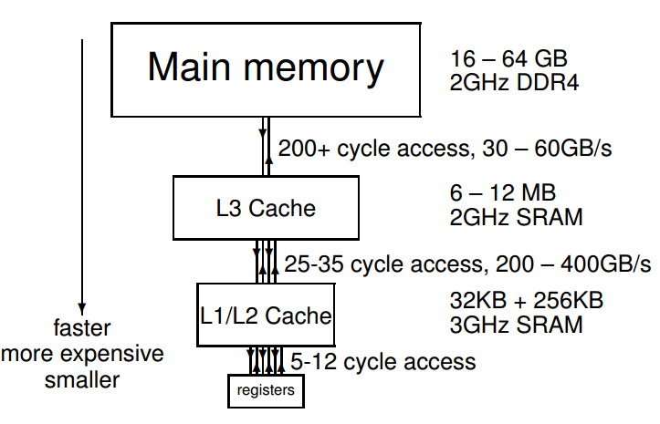
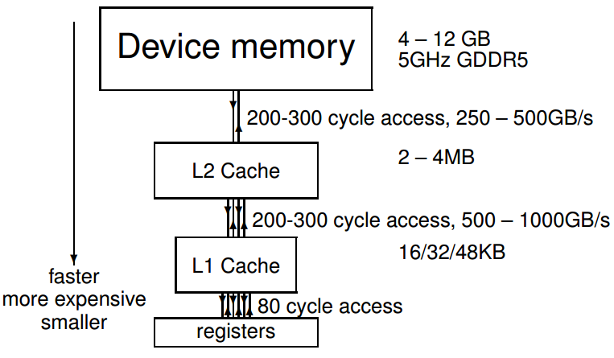
Memorija
CPU
GPU

Slide 29
Primer 1.
__global__ void good_kernel(float *x) { int tid = threadIdx.x + blockDim.x*blockIdx.x;
x[tid] = threadIdx.x; }
32 niti u warpu će adresirati susedne elemente niza x
Ako su podaci ispravno poravnati (aligned) tako da je x[0] na početku keš linije, onda će i x[0] - x[31] biti u istoj keš liniji (“coalesced” transfer)
Na ovaj način dobija se savršena prostorna lokalost

Slide 30
Primer 2.
__global__ void bad_kernel(float *x) { int tid = threadIdx.x + blockDim.x*blockIdx.x;
x[1000*tid] = threadIdx.x; }
U ovom slučaju, različite niti iz istog warpa pristupaju ne-susednim elementima niza x („strided“ array access)
Svaki pristup uključuje različitu keš liniju, što se negativno odražava na performanse

Slide 31
Globalni nizovi
Čuvaju se u „velikoj“ memoriji device-a
Alocira ih host kod
Pokazivače čuva host kod i prosleđuje ih kernelima
Postoje sve dok ih host kod ne oslobodi
Pošto se blokovi izvršavaju u proizvoljnom redosledu, ako jedan blok modifikuje elemenat niza, nijedan drugi blok ne treba čitati ili modifikovati taj isti element

Slide 32
Globalne promenljive
Globalne promenljive se takođe mogu kreirati deklaracijom sa globalnim scope-om unutar fajla sa kernel kodom:
__device int reduction_lock=0;
__global__ void kernel_1(...)
{ ... }
__global__ void kernel_2(...)
{ ... }

Slide 33
Globalne promenljive
__device__ prefiks kaže nvcc-u da se radi o globalnoj promenljivoj na GPU, ne na CPU
Promenljivu može da čita i modifikuje bilo koji kernel
Životni vek joj je isti kao životni vek aplikacije
Moguće je deklarisati i nizove fiksne dužine
Moguće je čitanje i modifikacija od strane host koda korišćenjem specijalnih rutina cudaMemcpyToSymbol, cudaMemcpyFromSymbol ili standardne cudaMemcpy u kombinaciji sa cudaGetSymbolAddress

Slide 34
Konstante
Jako slične globalnim promenljivama, osim što kerneli ne mogu da ih modifikuju
Definišu se globalnim scope-om unutar kernel fajla korišćenjem prefiksa __constant__
Inicijalizuje ih host kod korišćenjem cudaMemcpyToSymbol, cudaMemcpyFromSymbol ili cudaMemcpy u kombinaciji sa cudaGetSymbolAddress
Dostupno je samo 64KB memorije za konstante, ali svaki SM ima 8-10KB keša
Kada sve niti čitaju istu konstantu, brzina čitanja jednaka je brzini čitanja iz registara
Ne zauzima registre, pa može biti od koristi za minimizaciju broja potrebnih registara

Slide 35
Konstante
Vrednost konstante se postavlja u run-time-u.
Kod često sadrži konstante čija se vrednost zna u vremenu kompajliranja:
#define PI 3.1415926f a = b / (2.0f * PI);
Ovakve konstante se ugrađuju u executable kod, pa ne zauzimaju registre
f na kraju se koristi za jednostruku preciznost, jer je u C/C++: single x double = double

Slide 36
Registri
U okviru svakog kernela podrazumevano se individualne promenljive smeštaju u registre:
__global__ void lap(int I, int J, float *u1, float *u2)
{ int i = threadIdx.x + blockIdx.x*blockDim.x; int j = threadIdx.y + blockIdx.y*blockDim.y; int id = i + j*I;
if (i==0 || i==I-1 || j==0 || j==J-1) u2[id] = u1[id]; else u2[id] = 0.25f * (u1[id-1] + u1[id+1] + u1[id-I] + u1[id+I]); }

Slide 37
Registri
64K 32-bit registara po SM
Do 255 registara za svaku nit
Do 2048 niti (najviše 1024 niti po bloku)
Max registara za svaku nit => 256 niti
Max broj niti => 32 registara za svaku nit
Postoji velika razlika između “fat” i “thin” niti
Ako je aplikaciji potrebno više registara, koristi se najpre L1 keš, a posle i memorija device-a
Nije definisano da li konkretna promenljiva postaje niz sa jednim elementom na uređaju ili se vrednosti u registrima “čuvaju” u memoriji device-a, a kasnije se vraćaju
U svakom slučaju, javlja se latenca usled korišćenja memorije uređaja

Slide 38
Lokalni nizovi
Šta se dešava ako aplikacija koristi nizove sa malim broj elemenata?
__global__ void lap(float *u)
{
float ut[3];
int tid = threadIdx.x + blockIdx.x*blockDim.x;
for (int k=0; k<3; k++)
ut[k] = u[tid+k*gridDim.x*blockDim.x];
for (int k=0; k<3; k++)
u[tid+k*gridDim.x*blockDim.x] = A[3*k]*ut[0]+A[3*k+1]*ut[1]+A[3*k+2]*ut[2];
}

Slide 39
Lokalni nizovi
U jednostavnim situacijama (koje su jako česte), kompajler ove nizove konvertuje u skalare i smešta ih u registre:
__global__ void lap(float* u)
{
int tid = threadIdx.x + blockIdx.x*blockDim.x;
float ut0 = u[tid + 0*gridDim.x*blockDim.x];
float ut1 = u[tid + 1*gridDim.x*blockDim.x];
float ut2 = u[tid + 2*gridDim.x*blockDim.x];
u[tid + 0*gridDim.x*blockDim.x] = A[0]*ut0 + A[1]*ut1 + A[2]*ut2;
u[tid + 1*gridDim.x*blockDim.x] = A[3]*ut0 + A[4]*ut1 + A[5]*ut2;
u[tid + 2*gridDim.x*blockDim.x] = A[6]*ut0 + A[7]*ut1 + A[8]*ut2;
}

Slide 40
Lokalni nizovi
Kod malo komplikovanijih situacija, kompajler stavlja nizove u memoriju device-a
Idalje se radi o lokalnom nizu jer svaka nit poseduje svoju privatnu kopiju
Podrazumevano se čuvaju u L1 kešu, i često se dešava da nikad ne budu premešteni u memoriju device-a
48kB L1 keša se slika na 12k 32-bitnih promenljivih => 12 za svaku nit ako se koristi 1024 niti

Slide 41
Deljena memorija
U kernelima, prefiks __shared__ deklariše podatke kao deljive između svih niti u bloku niti – svaka nit može čitati ili modifikovati vrednost: __shared__ int x_dim; __shared__ float x[128];
Ovakvi podaci su neophodni za operacije koje zahtevaju komunikaciju između niti
Korisni za re-use
Alternativa za lokalne nizove u memoriji device-a

Slide 42
Deljena memorija
Ako blok niti ima više od jednog warpa, nije definisano kada će koji warp krenuti i završiti
Zbog toga je skoro uvek neophodna sinhronizacija niti kako bi se obezbedilo korektno korišćenje deljive memorije
Instrukcija __syncthreads() postavlja “barijeru”: Nijedna nit/warp ne može nastaviti izvršenje iza barijere sve dok svi ostali nisu stigli do barijere
Pored statički alocirane deljive memorije, moguće je i kreiranje dinamičkih nizova u deljivoj memoriji
Ukupna veličina specificira se opcionim trećim argumentom pri pozivu kernela: kernel<<<blocks, threads, shared_bytes>>>(...)

Slide 43
Read-only nizovi
Pri radu sa konstantama, svaka nit čita istu vrednost
U drugim slučajevima, imamo nizove čije se vrednosti elemenata ne menjaju, ali različite niti čitaju različite elemente
Tada je korisno naglasiti kompajleru da se radi o read-only nizu:
const __restrict__
Na hardeverskom nivou, koriste se instrukcije koje daju bolje performanse

Slide 44
CUDA kvalifikatori promenljivih
Automatske promenljive bez kvalifikatora se smeštaju u registre
Osim velikih struktura i statičkih nizova koji se smeštaju u lokalnu memoriju
Pokazivači mogu da pokazuju samo na objekte iz globalne memorije:
Alocirane na strani domaćina i prosleđene jezgru
__global__ void KernelFunc(float* ptr);
Statički deklarisane objekte na strani uređaja
float* ptr = &globalVar;
Kvalifikator __device__ je opcion ako su navedeni kvalifikatori __shared__ ili __constant__
 | Memorija | Opseg | Životni vek
__device__ __shared__ int SharedVar | Deljena | Blok | Blok
__device__ int GlobalVar | Globalna | Grid | Aplikacija
__device__ __constant__ int ConstantVar | Konstantna | Grid | Aplikacija

Slide 45
Memorija - hijerarhija
Globalna memorija (GB)
Deljena memorija (kB)
Registri
Lokalna memorija
Constant memorija
Texture memorija

Slide 46
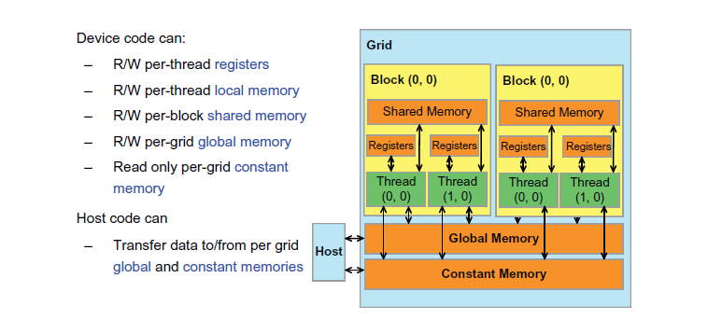
Memorija - hijerarhija

Slide 47
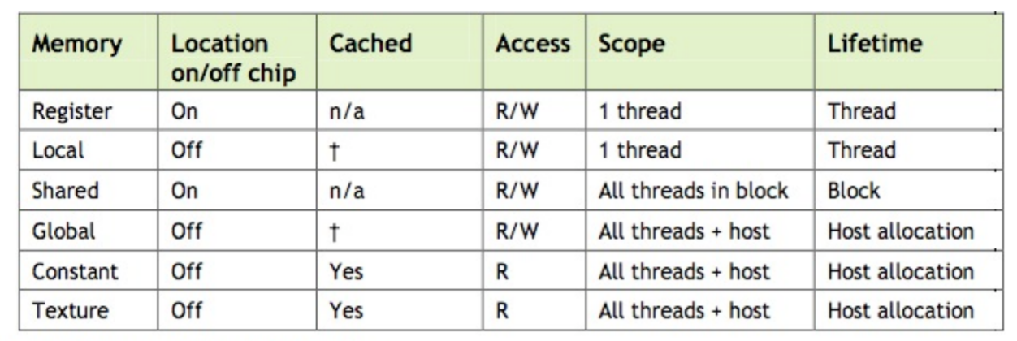
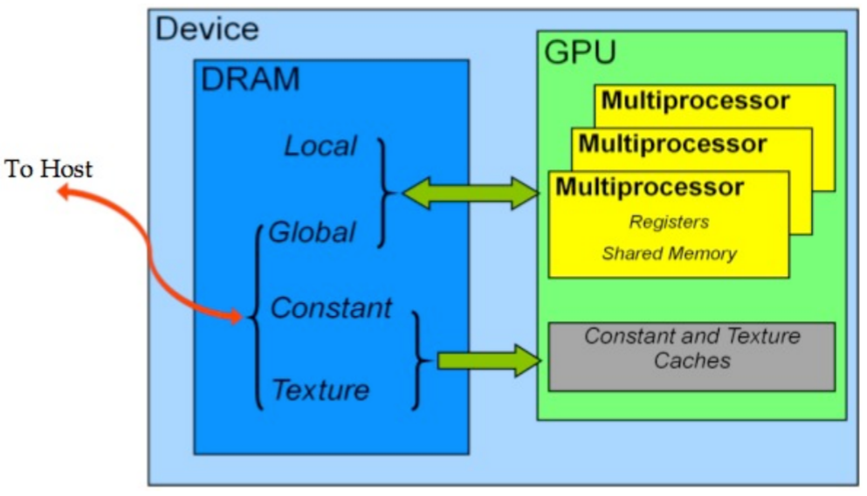
Memorija - hijerarhija

Slide 48
Paralelna memorijska arhitektura (1)
Kod paralelne mašine, veliki broj niti pristupa memoriji
Memorija je preklopljena i podeljena u banke
I globalna i deljena memorija
Vrlo bitno za postizanje velikog propusnog opsega
Svaka memorijska banka može da usluži jedan zahtev u jednom ciklusu
Celokupna memorija može simultano da usluži onoliko pristupa koliko ima memorijskih banki
Više simultanih pristupa istoj banki dovodi do konflikta
Konfliktni pristupi se serijalizuju
Banka 0
Banka 1
Banka 2
Banka 3
Banka 4
Banka 5
Banka 6
Banka 7
Banka 15

Slide 49
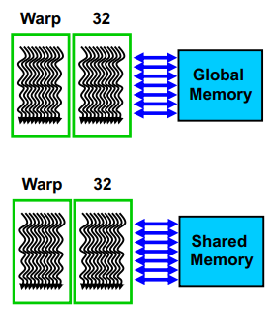
Paralelna memorijska arhitektura (2)
Na novijim procesorima, memorija je podeljena u 32 banke
Uzastopne 32-bitne reči se dodeljuju uzastopnim memorijskim bankama
Pristup memoriji na CUDA se kombinuje u transakcije
Najbolje performanse se dobijaju kada sve niti unutar warp-a pristupaju uzastopnim memorijskim lokacijama
Tada nema konflikata
Konflikti su mogući jedino unutar warp-a

Slide 50
Primeri pristupa memoriji (1)
Nema konflikata
Linearno adresiranje, stride =1
Nema konflikata
Slučajan pristup memoriji
Nit 0
Banka 0
Nit 0
Banka 0
Nit 1
Banka 1
Nit 1
Banka 1
Nit 2
Banka 2
Nit 2
Banka 2
Nit 3
Banka 3
Nit 3
Banka 3
Nit 4
Banka 4
Nit 4
Banka 4
Nit 5
Banka 5
Nit 5
Banka 5
Nit 6
Banka 6
Nit 6
Banka 6
Nit 7
Banka 7
Nit 7
Banka 7
Nit 15
Banka 15
Nit 15
Banka 15

Slide 51
Primeri pristupa memoriji (2)
Dvostruki konflikt
Linearno adresiranje, stride = 2
8-struki konflikt
Linearno adresiranje, stride = 8
Nit 0
Banka 0
Nit 0
x8
Banka 0
Nit 1
Banka 1
Nit 1
Banka 1
Nit 2
Banka 2
Nit 2
Banka 2
Nit 3
Banka 3
Nit 3
Nit 4
Banka 4
Nit 4
Banka 5
Nit 5
Banka 7
Banka 6
Nit 6
Banka 8
Nit 8
Banka 7
Nit 7
Banka 9
Nit 9
x8
Nit 10
Nit 11
Banka 15
Nit 15
Banka 15

